Slide 1

UNAS PINCELADAS DE NANOTECNOLOGÍA
Pedro A. Serena
Investigador Científico
Instituto Ciencia de Materiales de Madrid-ICMM

Slide 2
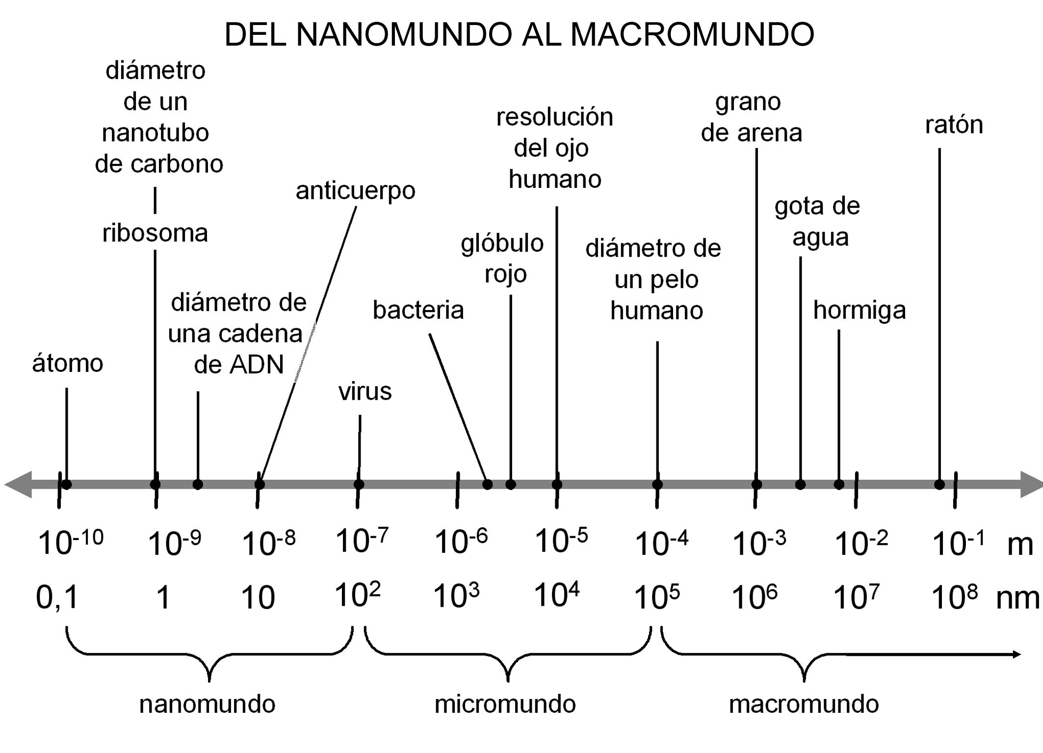
SIGLO XXI
SIGLO XX
< SIGLO XIX

Slide 3

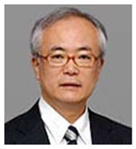
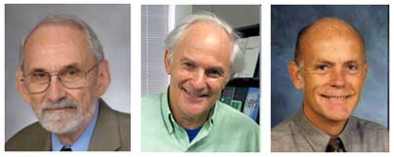
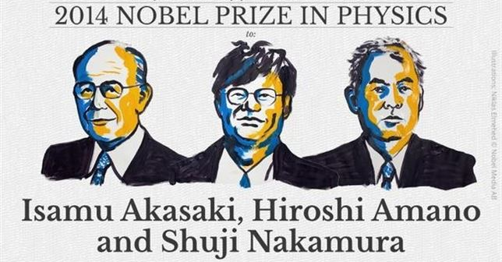
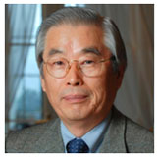
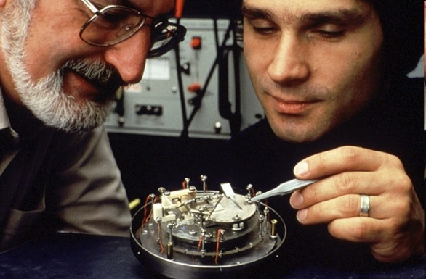
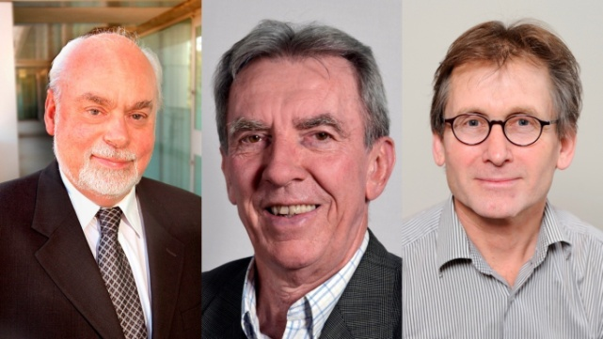
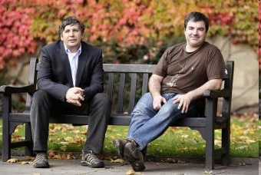
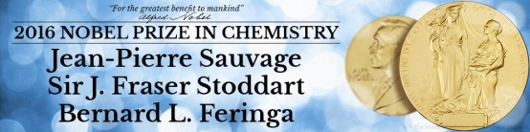
Robert Curl, Harold Kroto and Richard Smalley
Norio Taniguchi
Richard P. Feynman
Sumio Iijima
H. Rohrer y G. Binnig
Andre Geim & Konstantin Novoselov

Slide 4
¿POR QUÉ “NANO”?
+ PEQUEÑO = + SUPERFICIE RELATIVA
+ PEQUEÑO = + REACTIVO
+ PEQUEÑO = + PODER DE PENETRACIÓN
+ PEQUEÑO = + RÁPIDO
+ PEQUEÑO = + ALMACENAMIENTO
+ PEQUEÑO =
+ ENTENDEMOS LO “BIO”
+ PEQUEÑO =
+ EFECTOS CUÁNTICOS

Slide 5
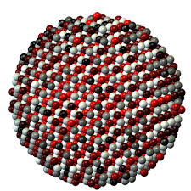
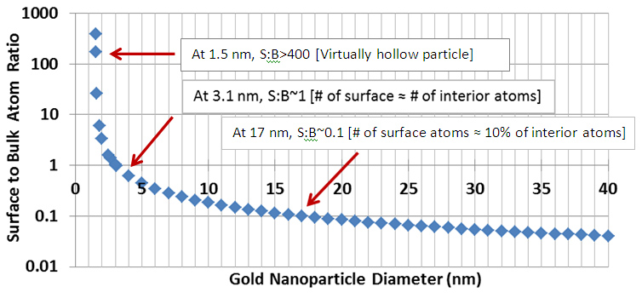
+ PEQUEÑO = + SUPERFICIE RELATIVA

Slide 6
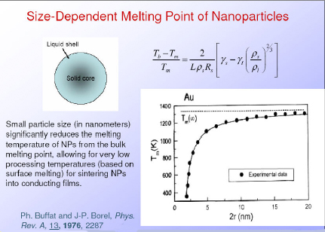
+ PEQUEÑO = + SUPERFICIE RELATIVA
Efectos de tamaño debidos al cambio superficie/volumen: A medida que un material se presenta en forma de grano, polvo, nanopolvo, etc se modifican ciertas propiedades por el hecho de aumentar su ratio superficie/volumen.

Slide 7
+ PEQUEÑO = + REACTIVO
Efectos de tamaño debidos al cambio superficie/volumen: A medida que un material se presenta en forma de grano, polvo, nanopolvo, etc se modifican ciertas propiedades por el hecho de aumentar su ratio superficie/volumen.

Slide 8
+ PEQUEÑO = + PODER PENETRACIÓN

Slide 9
10 µm – 1971 6 µm – 1974 3 µm – 1977 1.5 µm – 1982 1 µm – 1985 800 nm – 1989 600 nm – 1994 350 nm – 1995 250 nm – 1997 180 nm – 1999 130 nm – 2001 90 nm – 2004 65 nm – 2006 45 nm – 2008 32 nm – 2010 22 nm – 2012 14 nm – 2014 10 nm – 2016-2017 7 nm – 2017-2018 5 nm – 2020-2021
PROCESOS DE
MICRO-NANO-FABRICACIÓN CON SEMICONDUCTORES

Slide 10
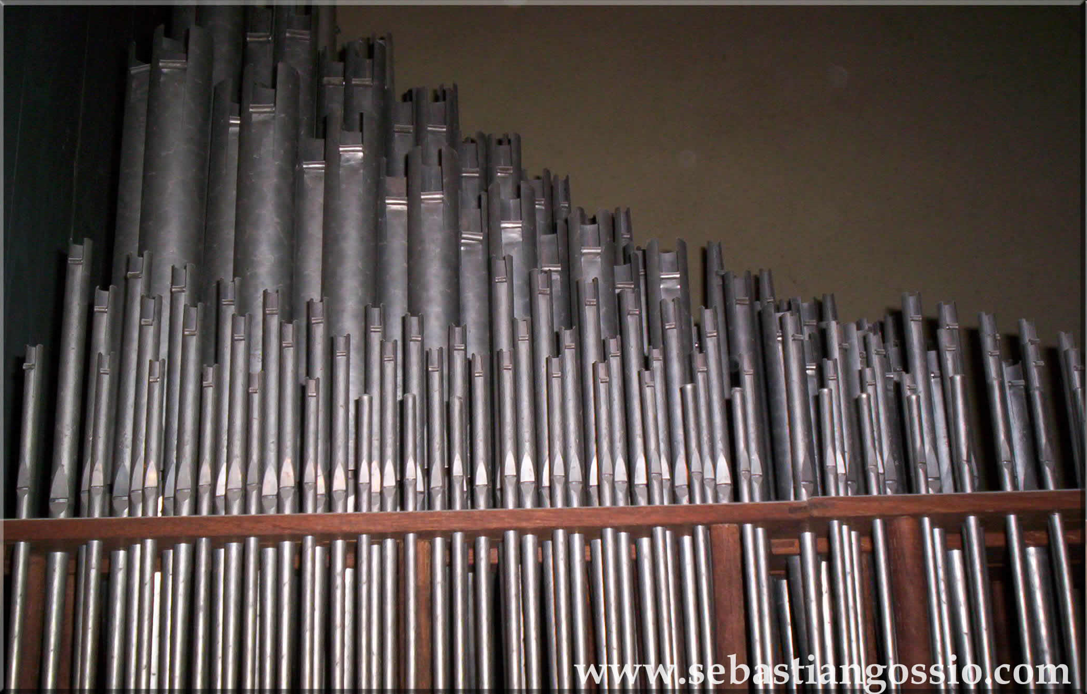
LO NANO ES DIFERENTE: LUZ Y TAMAÑO
LA ANALOGÍA CON SONIDO Y TAMAÑO

Slide 11
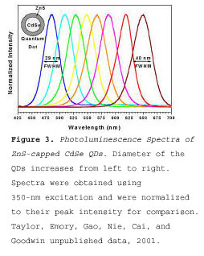
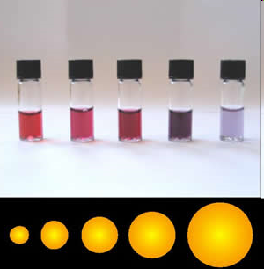
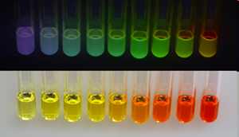
LO NANO ES DIFERENTE: LUZ Y TAMAÑO
Nanopartículas de CdSe
Nanopartículas de oro

Slide 12
NANOCIENCIA:
MULTIDISCIPLIINAR / EFECTOS DE TAMAÑO
FíSICA
QUÍMICA
BIOLOGIA
NANOCIENCIA
INGENIERIA
MODELIZACION

Slide 13

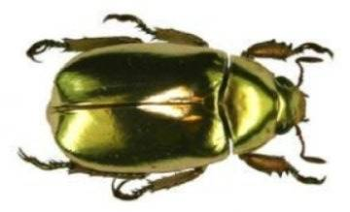
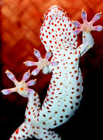
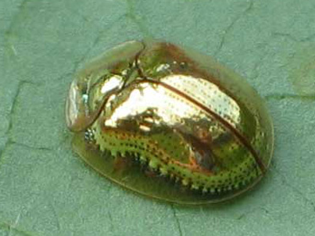
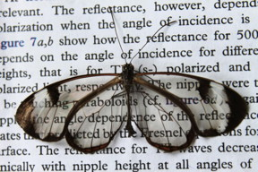
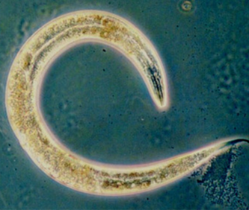

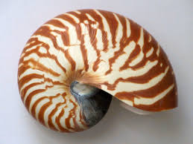
NANOMATERIALES NATURALES
NANOMATERIALES NATURALES

Slide 14
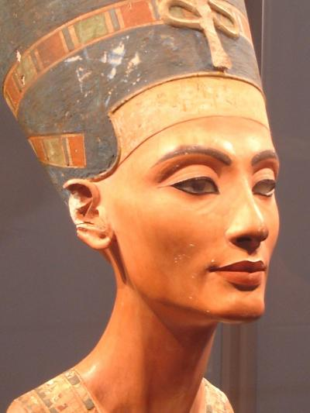
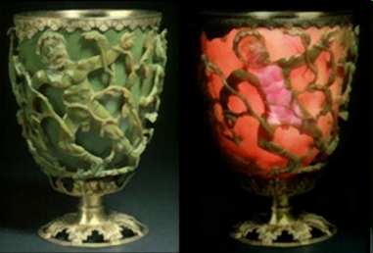
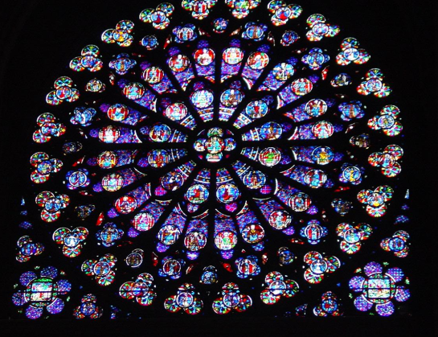
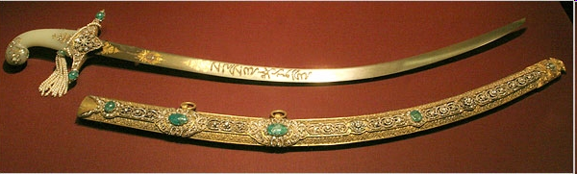
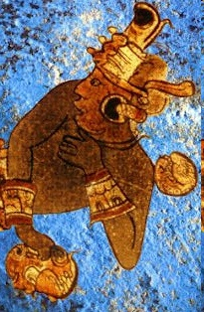
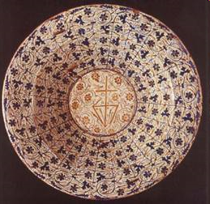
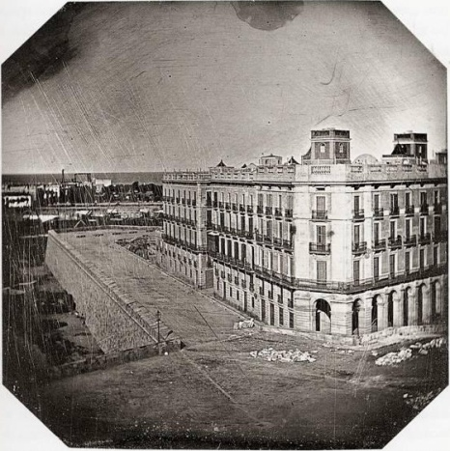
NANOMATERIALES EN LA HISTORÍA

Slide 15
TAXONOMÍA DE LOS NANOMATERIALES
Átomos y moléculas sencillas, ADN, ARN, proteinas, fosfolípidos,…
Membranas, micelas, liposomas, dendritas, cápsidas víricas,…
C60, fullerenos, fullerenos multicapa,…
Nanotubos de carbono (SW, MW; ramilletes, conos, bumps,…), NBNT,…
Grafeno, óxido de grafeno, grafito nanoestructurado,
Otros materiales bidimensionales (MoS₂, fosforeno,…).
Nanoplacas cerámicas
Nanopartículas (Cu, Ag, Au, Ti, TiO₂, ZnO, SiO₂, Fe₂O₃, CeO₂, ZrO₂, Al₂O₃,FePO₄,CdSe, TeCd,PbS,…)
Nanohilos, nanobarras,…
Nanoestructuras huecas. Nanocajas. Nanomateriales nanoporos (MOF, zeolitas,…).
Recubrimientos de espesor nanométrico. Sistemas multicapas.
Materiales nanoestructurados ordenados.
Nanocomposites y nanohíbridos.
Nota. Los nanoobjetos se pueden recubrir con capas nanométricas de otros materiales, se pueden funcionalizar con muchos grupos funcionales. Los nanomateriales, con las formas adecuadas, se pueden integrar en diferentes nanosistemas: transistores, memorias, LEDs, MEMs, sistemas optoelectrónicos, etc.

Slide 16
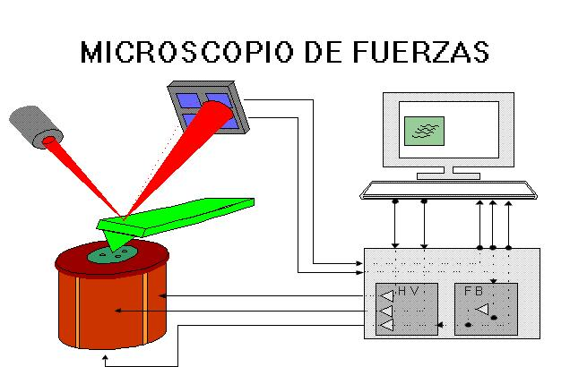
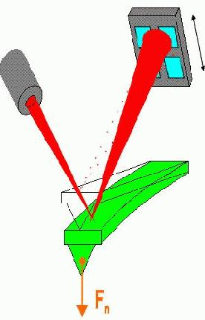
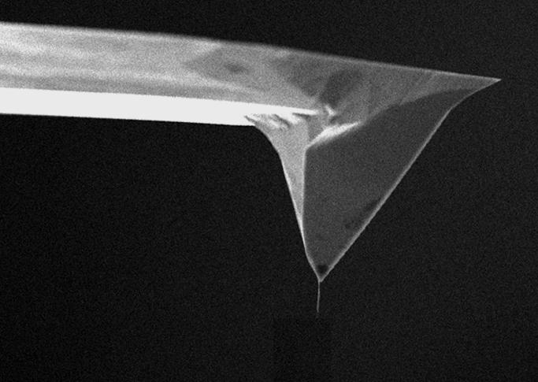
AFM: EL MICROSCOPIO DE FUERZAS ATÓMICAS
Del ‘nanocontrol’ han surgido poderosas herramientas como el Microscopio de Fuerzas Atómicas (AFM) (1985, Binnig, Quate, Gerber).
Fleje (Cantilever): palanca + punta
El AFM es más versátil, puede trabajar en peores condiciones, tiene muchos modos de trabajo, la muestra no necesita ser conductora, permite hacer mapas de fricción, de fuerzas de adhesión, etc.

Slide 17
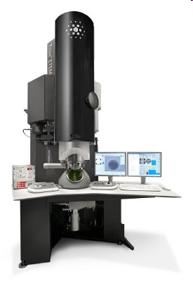
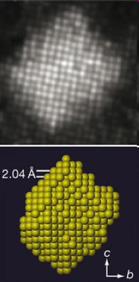
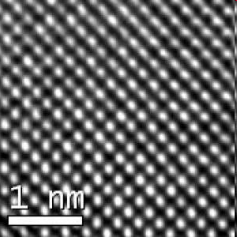
MICROSCOPIO ELECTRÓNICO DE
TRANSMISIÓN (TEM)
Electron microscope
Titan (80-300)

Slide 18
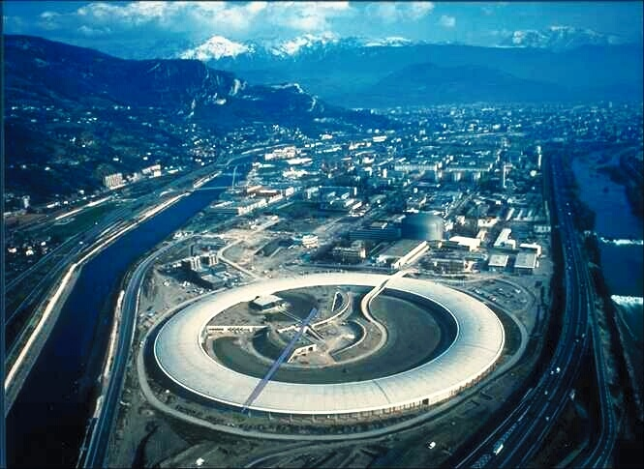
SINCROTRÓN: UNA FUENTE DE RAYOS X
ESRF: Grenoble (Francia)

Slide 19
NANOTECNOLOGÍA:
MULTIAPLICACIÓN / UBICUIDAD / INVISIBILIDAD
FíSICA
TEC. FABRICACIÓN
MATERIALES
QUÍMICA
ELECTRÓNICA
NANOTECNOLOGIA
SALUD
BIOLOGIA
ENERGÍA
INGENIERIA
TRANSPORTE
MODELIZACION
AGRICULTURA
ALIMENTACIÓN
MEDIOAMBIENTE
CONSTRUCCIÓN
TEXTIL

Slide 20
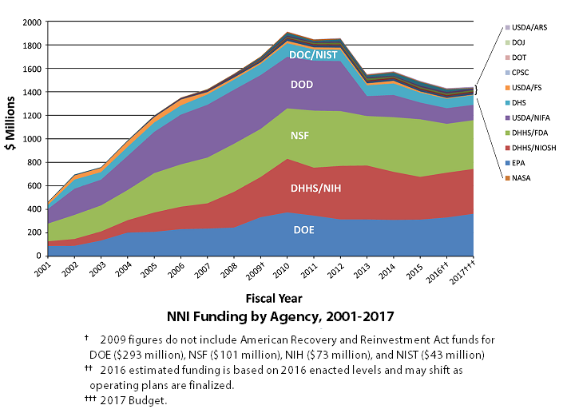
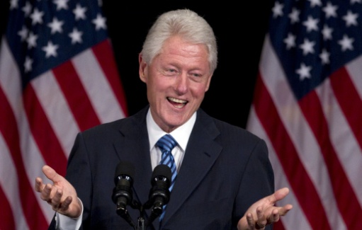

Slide 21
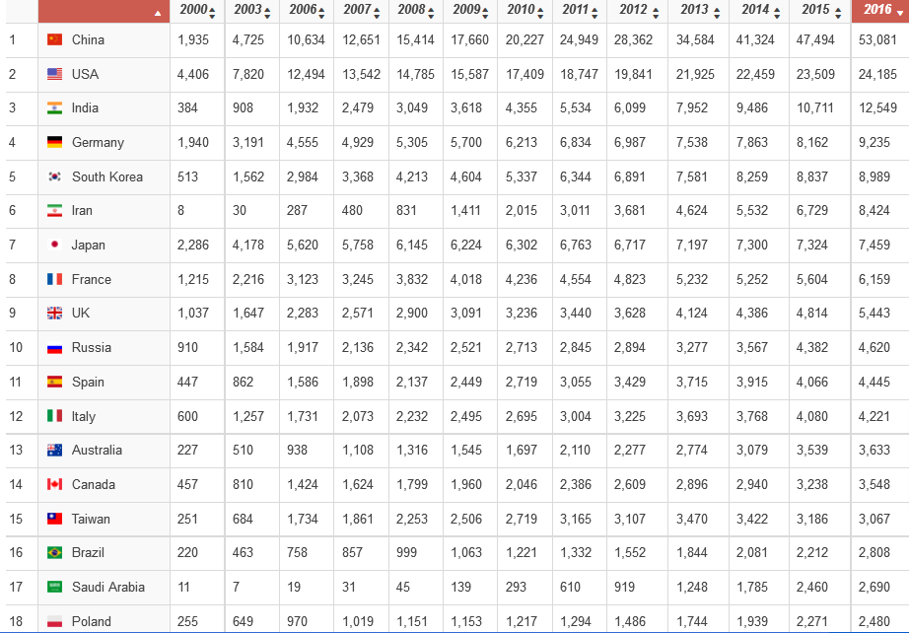
PUBLICACIONES EN NANOTECNOLOGIA
http://statnano.com

Slide 22
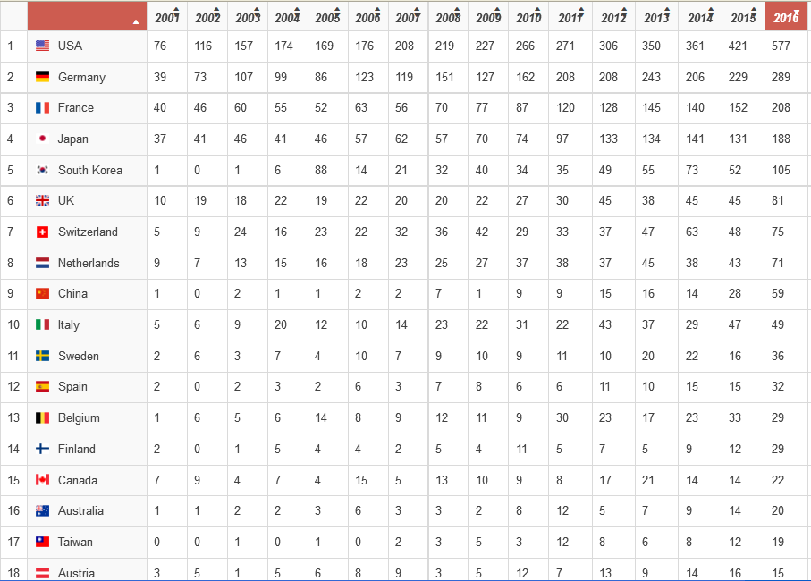
PATENTES EN NANOTECNOLOGIA (EPO)
http://statnano.com

Slide 23
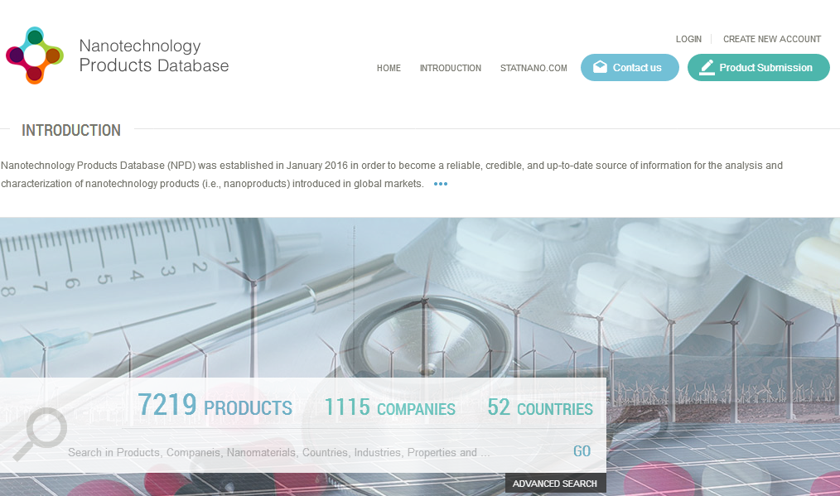
NANOTECHNOLOGY PRODUCTS DATABASE (NDP)
http://product.statnano.com/
NDP was established in January 2016 in order to become a reliable, credible, and up-to-date source of information for nanoproducts

Slide 24
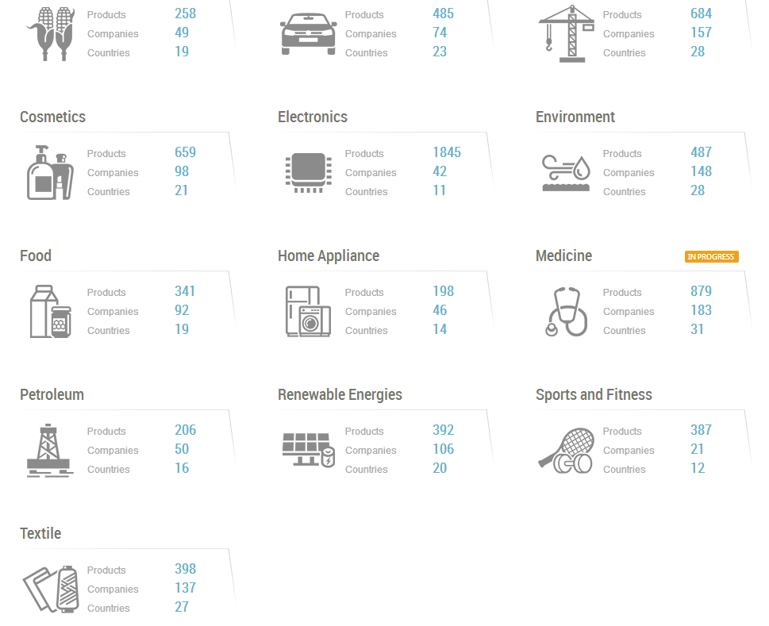
NANOTECHNOLOGY PRODUCTS DATABASE (NDP)
http://product.statnano.com/

Slide 25
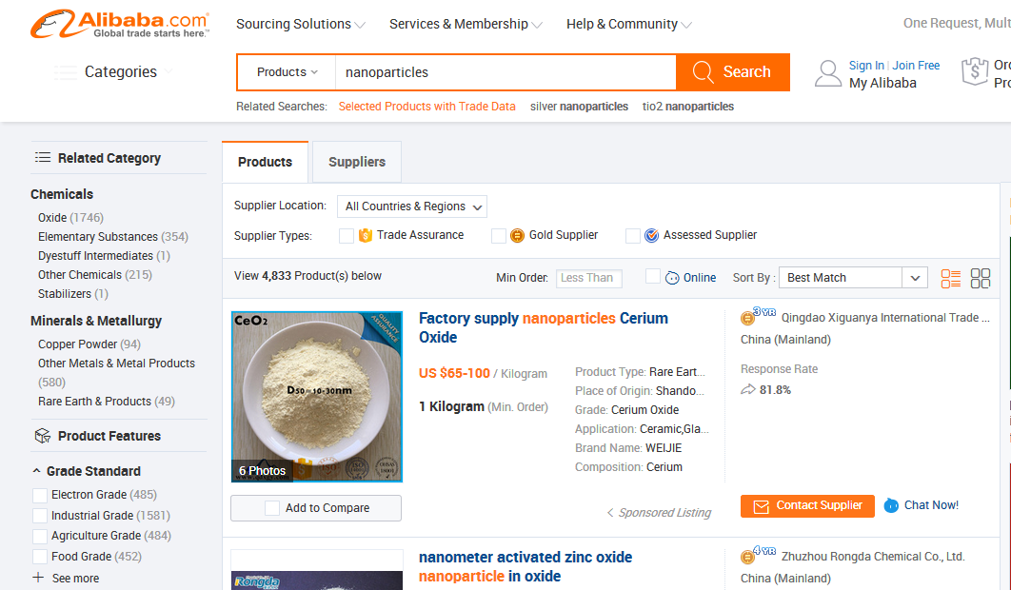
ALIBABA: NANOPARTICULAS
¡4833 productos! (2017, Abril 19)

Slide 26
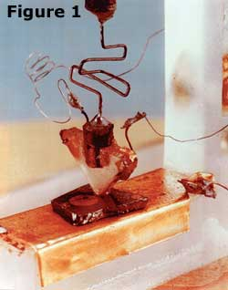
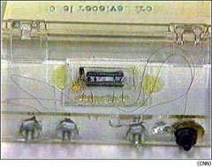
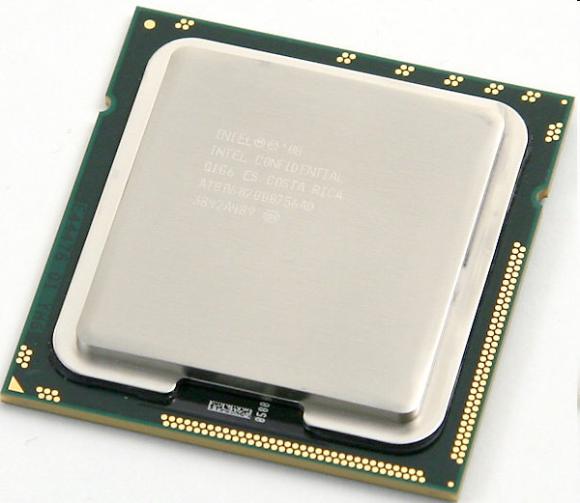
+ PEQUEÑO = + RÁPIDO
1959: Se desarrolla el circuito integrado en Texas Instruments (J.S. Kilby, PN 2000).
2009: Xeon Nehalem W5580
4 núcleos, 751.000.000 transistores en 263 mm², 3.2 GHz, 130 W, 50 GigaFLOPS.
1948: Brattain, Bardeen, Schockley descubren el efecto transistor (PN 1956)
La ley de Moore (1965): aproximadamente cada 18 meses se dobla la capacidad de integración.
Notes:
first transistor developed at AT&T Bell Laboratories and unvieled in 1948.
nanopartículas introducidas en las cremas solares son las responsables de absorber la radiación UVA. Dependiendo de la cantidad de tales nanopartículas, una crema solar atrapa una mayor o menor cantidad de radiación, dando como resultado la clasificación en factores de protección, óxido de zinc

Slide 27
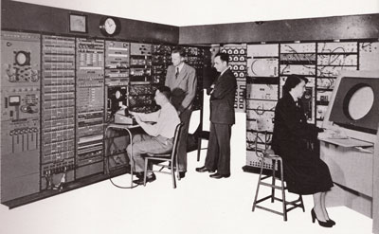
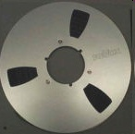
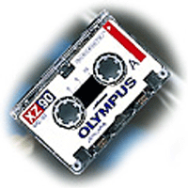

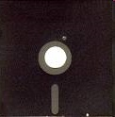








EL ALMACENAMIENTO HA CRECIDO A UN RITMO MÁS VERTIGINOSO QUE EL DE LA CAPACIDAD DE PROCESO
Notes:
Aprovechar que sabemos mover y actuar con los atomos
Whirlwind computer, the large-scale supercomputer of the 1950s and 1960s developed for automated strategic air defense applications. It could display real time video.

Slide 28


DIODOS LED: PREMIO NOBEL DE FÍSICA

Slide 29


PANTALLAS CON PUNTOS CUÁNTICOS
Samsung presenta su gama de televisores SUHD para 2016 con Quantum Dots
5 enero, 2016
LG's UF9550 Nanocrystal TV

Slide 30




NANOTECNOLOGÍA EN PRODUCTOS TEXTILES
2009. El Numancia, primer club de España en portar camisetas ERREA elaboradas con nanotecnología (nanopartículas de titanio y plata) . El tejido de las camisetas, llamado 'Ti-energy', es oleófugo e hidrófugo, antimanchas, antiestático, antimicrobiano. Se usa en camisetas del Atalanta B.C, Parma F.C., Middlesbrough, Numancia C.D. y Rugby Viadana

Slide 31

NANOTECNOLOGÍA Y CONSTRUCCIÓN
Nanoparticulas en cementos
SiO2 nanoparticulas en:
ChronoliaTM, AgiliaTM y DuctalTM de Lafarge
EMACO®Nanocrete by BASF.
Cementos fotocatalíticos:
TioCem TX Active (Heidelberg Cement),
NanoGuardStone‐Protect de Nanogate AG
TX Arca and TX Aria (ItalCementi)
Iglesia del Jubileo (Roma)

Slide 32


Slide 33


NANOTECNOLOGÍA Y ENERGÍA
GRAFENO: APLICACIONES EN BATERÍAS
2016. July 11th
Revealed by Chinese company Dongxu Optoelectronics, the battery pack is called the G-King. It has a 4,800mAh capacity, which is considerably more than what we see in a smartphone, and more inline with small tablets, or compact laptops like the 11-inch MacBook Air. Dongxu claims the battery regains its lost charge in 13 to 15 minutes. The battery shouldn’t fall over after a single recharge either. Dongxu says the cell is strong enough to be discharged and recharged 3,500 times, which it states is seven times the strength of a conventional Li-Ion battery.

Slide 34

NANOTECNOLOGÍA Y COSMÉTICA
En cosmética, desde hace más de una década, se usan nanocápsulas (“nanosomas”) rellenas de varios nutrientes (entre ellos vitamina A): L’Oreal y Lancome, que permiten la liberación controlada de sustancias en la dermis. L´Oreal es una de las empresas que actualemente controla un mayor número de patentes en nanotecnología.

Slide 35






LIBERACIÓN CONTROLADA DE SUSTANCIAS
PRODUCTOS CON OMEGA – 3 NANOENCAPSULADO

Slide 36
2014 - APPROVED “NANOPHARMACEUTICALS”
Name | Approval
1) Liposomes
AmBisome® | FDA 1997
DaunoXome® | FDA 1996
DepoCyt® | FDA 1999/2007
DepoDur® | FDA 2004
Doxil® | FDA 1995
Inflexal® V | Switzerland 1997
Marqibo® | FDA 2012
Mepact™ | Europe 2009
Myocet® | Europe 2000
Visudyne® | FDA 2000
2) Lipid-based (non-liposomal) formulations
Abelcet® | FDA 1995 and 1996
Amphotec®
3) PEGylated proteins, polypeptides, aptamers
Adagen® | FDA 1990
Cimzia® | FDA 2008
Neulasta® | FDA 2002
Oncaspar® | FDA 1994
Pegasys® | FDA 2002
PegIntron® | FDA 2001
Somavert® | FDA 2003
Macugen® | FDA 2004
Mircera® | FDA 2007
Weissig et al. “Nanopharmaceuticals (part 1): products on the market”, International Journal of Nanomedicine 2014:9 ,4357–4373

Slide 37
2014 - APPROVED “NANOPHARMACEUTICALS”
4) Nanocrystals
Emend® | FDA 2003
Megace ES® | FDA 2005
Rapamune® | FDA 2002
Tricor® | FDA 2004
Triglide® | FDA 2004
5) Polymer-based nanoformulations
Copaxone® | FDA 1996/2014)
Eligard® | FDA 2002
Genexol® | South Korea 2001
Opaxio® | FDA 2012
Renagel® | FDA 2000
Zinostatin stimalamer® | Japan 1994
6) Protein–drug conjugates
Abraxane® | FDA 2005
Kadcyla® | FDA 2013
Ontak® | FDA 1994/2006
7) Surfactant-based nanoformulations
Fungizone® | FDA 1966
Diprivan® | FDA 1989
Estrasorb™ | FDA 2003
8) Metal-based nanoformulations
Feridex® | FDA 1996
Feraheme™ (Ferumoxytol) | FDA 2009
NanoTherm® | Europe 2013
9) Virosomes
Gendicine® | People’s Republic of China 2003
Rexin-G® | Philippines 2007
Weissig et al. “Nanopharmaceuticals (part 1): products on the market”, International Journal of Nanomedicine 2014:9 ,4357–4373

Slide 38




NUEVOS TRATAMIENTOS
http://www.magforce.de/en/home.html

Slide 39
NANO
BIO
NANOTECNOLOGÍA
BIOTECNOLOGÍA
Átomos
Genes
NBIC
BANG
BITS
Neuronas
INFO
COGNO
TECNOLOGÍAS DE LA INFORMACIÓN Y DE LAS COMUNICACIONES
CIENCIAS COGNITIVAS Y NEUROCIENCIAS

Slide 40



NANOTECNOLOGÍA: ¡QUÉ LLEGA LA PLAGA!

Slide 41

NANOTECNOLOGÍA: UN TEMA POLÉMICO.
EL ANTECEDENTE DE LOS OMG.
http://nanoalimentos.blogspot.com/2010/01/los-transgenicos-son-ya-prehistoria.html

Slide 42
NANOTECNOLOGÍA: UN TEMA POLÉMICO.
EL AUMENTO DE LA BRECHA TECNOLÓGICA.

Slide 43












NANOTECNOLOGÍA: VOCES DE ALARMA
Center for
Responsible
Nanotechnology

Slide 44



NANOTECNOLOGÍA: VOCES DE ALARMA

Slide 45

¿UNA MORATORIA?
http://www.etcgroup.org/es/content/retirada-de-producto-nanotecnol%C3%B3gico-del-mercado-enfatiza-la-necesidad-de-una-moratoria

Slide 46

NANOTECNOLOGÍA: VOCES DE ALARMA
México: Radicales “tecnofóbicos” son los responsables del atentado en el Tecnológico de Monterrey.
El lunes por la mañana una bomba casera que estalló en las instalaciones del Tec de Monterrey, Campus Lago de Guadalupe, dejó como resultado a dos profesores heridos. El grupo anti-industrial responsable de este atentado se hace llamar “Individualidades Tendiendo a lo Salvaje” (ITS) y está en contra de desarrollo de la nanotecnología ya que, según ellos, es un medio para la dominación de todo lo potencialmente libre.
El artefacto tenía como objetivo al coordinador del CEDETEC, el Dr. Armando Herrera Corral, pero en el incidente también resultó herido el Director del Doctorado en Ciencias de la Ingeniería y especialista en construcción de robots, Alejandro Aceves López.
http://www.fayerwayer.com/2011/08/mexico-radicales-tecnofobicos-son-responsables-del-atentado-en-el-tec-de-monterrey/
http://www.jornada.unam.mx/2011/08/27/opinion/033a1eco

Slide 47
NANOTECNOLOGÍA: BENEFICIOS Y RIESGOS VISTOS DESDE LA PERSPECTIVA DEL IMPACTO ECONÓMICO
www.oecd.org/science/nanosafety/37770473.pdf

Slide 48


REPERCUSIONES…

Slide 49
¿QUÉ SABE LA GENTE DE LA NANOTECNOLOGIA?
“De todos modos, las cifras suben todavía más si incluimos a aquellas personas que han oído hablar de ella, pero no saben lo que es. Para la Unión Europea estaríamos hablando de un 75%. Es decir, que tres de cada cuatro ciudadanos europeos no saben realmente qué es la nanotecnología. Para España no tenemos el dato, pero la cifra puede ser algo superior, aunque suponemos que ligeramente por debajo del 86% de la encuesta de 2001. Recordemos que en ella sólo el 14% creía saber de qué se le estaba hablando cuando se le mencionaba la palabra “nanotecnología”. Nosotros estimamos que la cifra de españoles que tienen una noción clara de lo que es la nanotecnología ronda el 5%.”
“La comprensión pública de la nanotecnología en España” Javier Gómez Ferri , Revista CTS, nº 20, vol. 7, Abril de 2012 (pág. 177-207)

Slide 50
MANTENER EL EQUILIBRIO
APOCALIPSIS NANO
NANO-UTOPIA
RIESGOS
BENEFICIOS

Slide 51

¿CÓMO SEGUIMOS?
PRECAUCIÓN
PRINCIPIO DE PRECAUCIÓN
CÓDIGO DE CONDUCTA RESPONSABLE
http://www.nanocode.eu/

Slide 52

¿CÓMO SEGUIMOS?
(2) ESTUDIOS SOBRE NANOTECOTOXICOLOGÍA
http://www.nanosafetycluster.eu/
LISTADO DE PROYECTOS DEL VII Y VI PM
ENNSATOX
ENPRA
ENRHES
HINAMOX
InLiveTox
MARINA
ModNanoTox
NanEx
NANODEVICE
NanoFATE
NANOfutures
NanoHouse NanoImpactNet NanoLyse
  NANOMEGA
  NANOMMUNE
  NanoPolyTox
  NanoReTox
  NanoSustain
  NanoTEST
  NanoToes
  NanoTransKinetics
  NanoValid
  Nephh
  NeuroNano
  QNano
  SIINN
  CellNanoTox
  DIPNA
  NanoInteract
  NANOTRANSPORT
  NANOSH

Slide 53





¿CÓMO SEGUIMOS?
(3) NORMATIVA, REGULACIÓN
ISO Technical Committee (TC) 229
OECD Working Party on Nanotechnology
OECD WP on Safety of Manufactured
Nanomaterials
www.oecd.org/sti/nano
American Society for Testing and Materials (ASTM)
ASTM E2456 - 06 Standard Terminology Relating to Nanotechnology
http://www.insht.es/portal/site/Insht/

Slide 54
ISO Technical Committee (TC) 229
http://www.iso.org/iso/iso_technical_committee?commid=381983
Standardization in the field of nanotechnologies that includes either or both of the following:
Understanding and control of matter and processes at the nanoscale, typically, but not exclusively, below 100 nonametres in one or more dimensions where the onset of size-dependent phenomena usually enables novel applications,
2. Utilizing the properties of nanoscale materials that differ from the properties of individual atoms, molecules, and bulk matter, to create improved materials, devices, and systems that exploit these new properties.
Total number of published ISO standards related to the TC and its SCs (number includes updates): | 43
Number of published ISO standards under the direct responsibility of TC 229 (number includes updates): | 43
Standars under development | 23
Participating countries: | 33
Observing countries: | 15
Notes:
ASTM E-56 Technical Committee:
Three subcommittees: E56-01:Terminology and Nomenclature (issued ASTM E2456, on-going work)
E56-02: Characterization
E56-03: Environment, Health and Safety
ISO TC 229: WG1: Nomenclature group led by Canada
WG2: Measurement and Characterization led by Japan
WG3: Health, Environment and Safety led by USA
Top 3 Standards Identified by ISO respondents:
Standard for Toxicological Screening of Nanomaterials
Standard for Determining Relative Toxicity/Hazard Potential of Nanomaterials (2 items under development)
Standard for Controlling Occupational Exposures to Nanomaterials
(1 work item under development)
ISO/TC-229-OECD WPMN Coordination Papers:
EH&S monitoring techniques
Engineering controls, PPE, etc.
Epidemiological and environmental surveillance protocols
ICON has established a virtual journal on their web site at: http://icon.rice.edu/virtualjournal.cfm
NCL serves as a national resource and knowledge base for all cancer researchers to facilitate the regulatory review of nanotechnologies intended for cancer therapies and diagnostics. As part of its assay cascade, the NCL will characterize nanoparticles' physical attributes, their in vitro biological properties, and their in vivo compatibility using animal models. The time required to characterize nanomaterials from receipt through the in vivo phase is anticipated to be one year.
NIOSH conducts workplace evaluations of nanomanufacturing facilities in an effort to addressing knowledge gaps, developing strategies, and providing recommendations. These evaluations are voluntary and requested by the facility.

Slide 55


UNIÓN EUROPEA: REGLAMENTOS
COSMÉTICA / ALIMENTACIÓN

Slide 56


INSTITUTO NACIONAL DE SEGURIDAD E HIGIENE EN EL TRABAJO
http://www.insht.es/portal/site/Insht/
Notes:
ASTM E-56 Technical Committee:
Three subcommittees: E56-01:Terminology and Nomenclature (issued ASTM E2456, on-going work)
E56-02: Characterization
E56-03: Environment, Health and Safety
ISO TC 229: WG1: Nomenclature group led by Canada
WG2: Measurement and Characterization led by Japan
WG3: Health, Environment and Safety led by USA
Top 3 Standards Identified by ISO respondents:
Standard for Toxicological Screening of Nanomaterials
Standard for Determining Relative Toxicity/Hazard Potential of Nanomaterials (2 items under development)
Standard for Controlling Occupational Exposures to Nanomaterials
(1 work item under development)
ISO/TC-229-OECD WPMN Coordination Papers:
EH&S monitoring techniques
Engineering controls, PPE, etc.
Epidemiological and environmental surveillance protocols
ICON has established a virtual journal on their web site at: http://icon.rice.edu/virtualjournal.cfm
NCL serves as a national resource and knowledge base for all cancer researchers to facilitate the regulatory review of nanotechnologies intended for cancer therapies and diagnostics. As part of its assay cascade, the NCL will characterize nanoparticles' physical attributes, their in vitro biological properties, and their in vivo compatibility using animal models. The time required to characterize nanomaterials from receipt through the in vivo phase is anticipated to be one year.
NIOSH conducts workplace evaluations of nanomanufacturing facilities in an effort to addressing knowledge gaps, developing strategies, and providing recommendations. These evaluations are voluntary and requested by the facility.

Slide 57

¿CÓMO SEGUIMOS?
(4) PROPICIANDO QUE LOS DIFERENTES COLECTIVOS SE INVOLUCREN (INFORMACIÓN / ENCUESTAS)
http://www.nanologue.net/

Slide 58

¿CÓMO SEGUIMOS?
(5) EDUCACIÓN Y DIVULGACIÓN
Notes:
ASTM E-56 Technical Committee:
Three subcommittees: E56-01:Terminology and Nomenclature (issued ASTM E2456, on-going work)
E56-02: Characterization
E56-03: Environment, Health and Safety
ISO TC 229: WG1: Nomenclature group led by Canada
WG2: Measurement and Characterization led by Japan
WG3: Health, Environment and Safety led by USA
Top 3 Standards Identified by ISO respondents:
Standard for Toxicological Screening of Nanomaterials
Standard for Determining Relative Toxicity/Hazard Potential of Nanomaterials (2 items under development)
Standard for Controlling Occupational Exposures to Nanomaterials
(1 work item under development)
ISO/TC-229-OECD WPMN Coordination Papers:
EH&S monitoring techniques
Engineering controls, PPE, etc.
Epidemiological and environmental surveillance protocols
ICON has established a virtual journal on their web site at: http://icon.rice.edu/virtualjournal.cfm
NCL serves as a national resource and knowledge base for all cancer researchers to facilitate the regulatory review of nanotechnologies intended for cancer therapies and diagnostics. As part of its assay cascade, the NCL will characterize nanoparticles' physical attributes, their in vitro biological properties, and their in vivo compatibility using animal models. The time required to characterize nanomaterials from receipt through the in vivo phase is anticipated to be one year.
NIOSH conducts workplace evaluations of nanomanufacturing facilities in an effort to addressing knowledge gaps, developing strategies, and providing recommendations. These evaluations are voluntary and requested by the facility.

Slide 59

INICIATIVAS EN EE.UU.
 | .
http://www.nano.gov

Slide 60









INICIATIVA NHRD DE TAIWAN
Cartoons and Teaching Kits
“A Fantastic Journey for Nana and Nono”
“NM magic house”
( E-Learning teach material)
The Wonderland of Nanotechnology (Interactive multimedia teaching disc)
Science Fictional Battle -- Chibi with Nanotechnology
(animated teaching disc)
Porkers for Nano-photo catalyst

Slide 61


INICIATIVAS EN IRÁN
http://nano.ir/

Slide 62








La era del camaleón
María Teresa de los Arcos. Editorial Síntesis (Madrid), 2008
Unidad Didáctica de Nanociencia y Nanotecnología
J.A. Marín Gago et al. FECY (2009)
Una revolución en miniatura.
A. Menéndez
Universidad de Valencia
(2011)
La nanotecnología
P.A. Serena
La Catarata-CSIC
(2010)
Los riesgos de la nanotecnologia
M. Bermejo y P.A. Serena
La Catarata-CSIC
(2017)
Aplicaciones Industriales de la Nanotecnología en España en el Horizonte 2020. VV.AA.
OPTI (2008)
Claves para el Nanomundo
André-Yves Portnoff
COTEC (2011)
http://www.cotec.es/
El nanimundo en tus manos
J.A. Marín Gago et al.
Ed. Crítica (2014)

Slide 63


NANODYF:
Un proyecto colaborativo
4 CAPÍTULOS
27 FICHAS DIDÁCTICAS
Materiales Complementarios
http://www.icmm.csic.es/es/divulgacion/documentos.php
Guía didáctica para la enseñanza de la
Nanotecnología en educación secundaria [PDF 7,3MB]
P.A. Serena, J.J. Giraldo, N. Takeuchi y J.D. Tutor, CSIC 2015.
Red "J. Roberto Leite" de divulgación y formación en Nanotecnología, nanoDYF
ANEXO: Libro Guía Didáctica [RAR 130,7MB]

Slide 64



http://www.canal.uned.es/serial/index/id/875

Slide 65

http://gestiondgmejora.educa.madrid.org/nanotecnologia/

Slide 66

II FESTIVAL DE LA NANOCIENCIA Y LA NANOTECNOLOGÍA
http://www.d-madrid.csic.es/inicio /

Slide 67
HAY QUE SABER DE NANOTECNOLOGÍA PORQUE
Los ciudadanos son contribuyentes y pagan con sus impuestos la actividad de centros de I+D+I.
Los ciudadanos van a ser consumidores de nanoproductos.
Los ciudadanos son votantes de partidos políticos que con diferentes estrategias de I+D+I.
Algunos ciudadanos serán trabajadores en fábricas con nuevas nanotecnologías (y deberán conocer nuevas técnicas y materiales, y sus riesgos inherentes).
Los estudios y puestos de trabajo en ciertos sectores se deberán reformular (especialmente en ingeniería), y muchos ingenieros necesitarán reciclarse.
Algunos ciudadanos (los más emprendedores) pueden vislumbrar nuevos negocios.
Quizás alguno de vosotros/as o de vuestros alumnos/as quiera adentrase en este fascinante mundo.

